Slide 1

Инфографика в школе Графическое представление учебного материала
Учитель истории
первой категории
Тюрина Е.С.

Slide 2
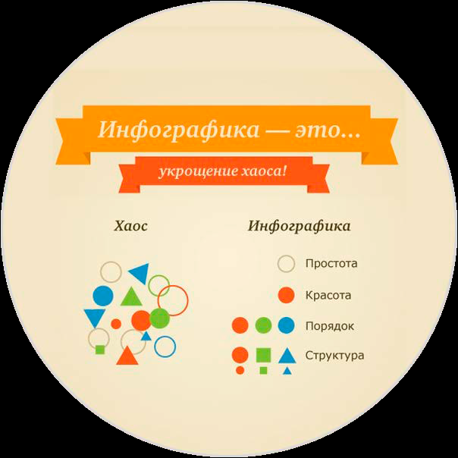
ИНФОГРАФИКА— это графический способ передачи информации и данных

Slide 3
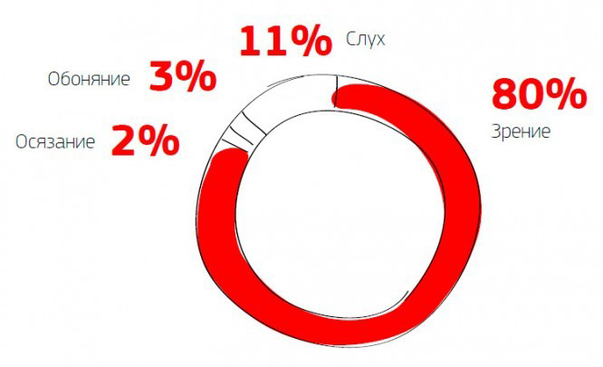
Восприятие информации

Slide 4
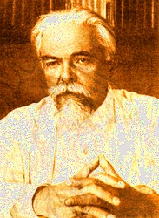
История инфографики в примерах
Россия 1912 года в цифрах и наглядных изображениях.
Николай Александрович Рубакин

Slide 5
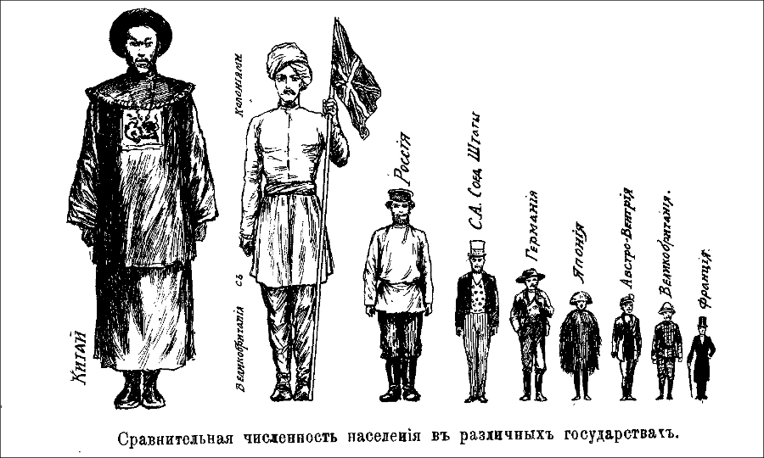
История инфографики в примерах

Slide 6
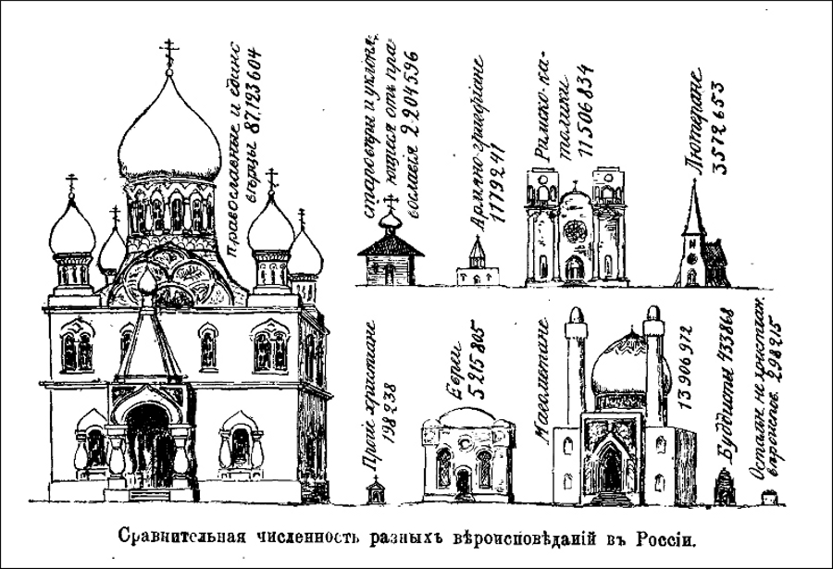
История инфографики в примерах

Slide 7
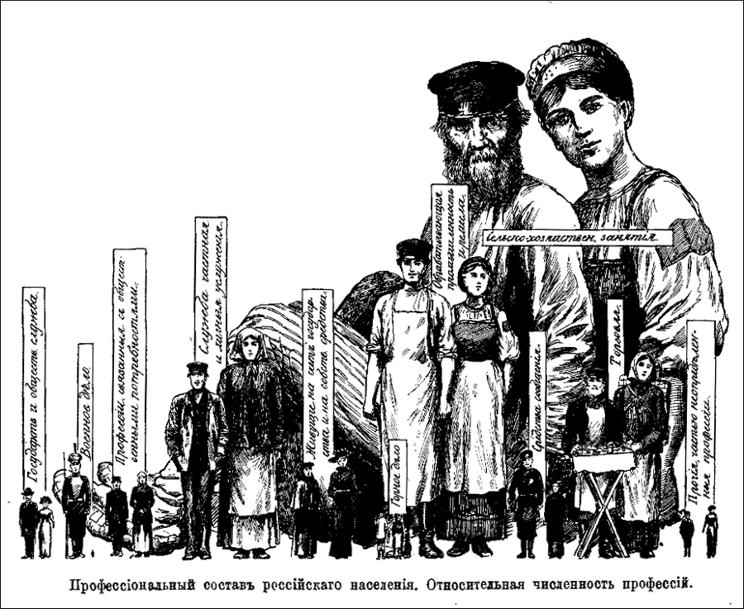
История инфографики в примерах

Slide 8
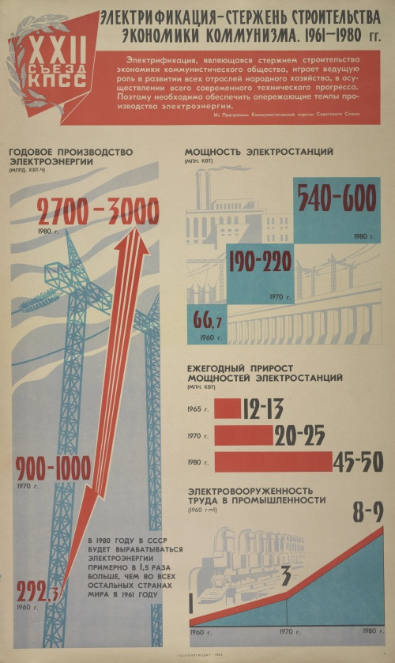
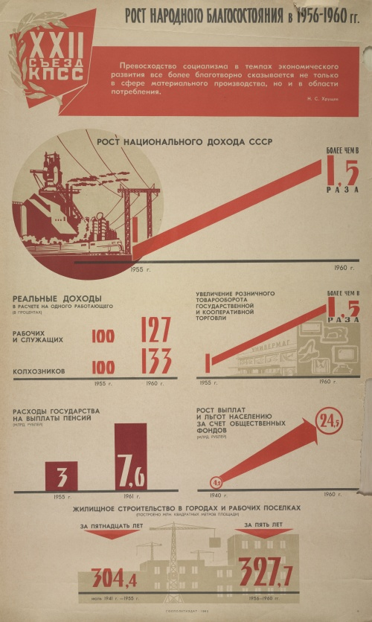
История инфографики в примерах
1960-1962

Slide 9
Зачем и как применять инфографику в школах?

Slide 10
Зачем и как применять инфографику в школах?
Современная инфографика сделает уроки наглядными и интересными.
Плюсами инфографики можно назвать следующие моменты:
📙простота в использовании – инфографику можно вывести с помощью проектора на доску или распечатать;
📙богатый визуальный материал - яркие изображения явлений и процессов, фотографии и иллюстрации;
📙групповой и индивидуальный подход - позволяет организовать работу как со всем классом (использование на интерактивной доске, демонстрационном экране), так и с каждым отдельным учеником (работа за персональным компьютером, планшетом или с распечаткой).

Slide 11


Slide 12

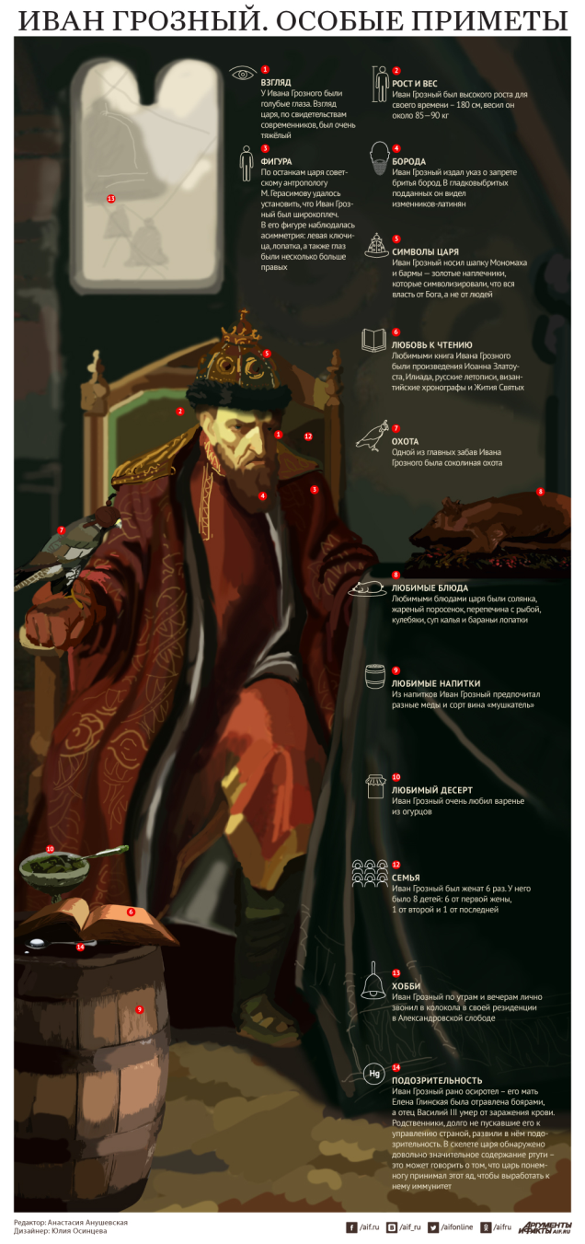
Образовательная инфографика

Slide 13
Образовательная инфографика

Slide 14
Образовательная инфографика

Slide 15
Образовательная инфографика

Slide 16
Бесплатные способы создания инфографики

Slide 17
Бесплатные способы создания инфографики

Slide 18
Бесплатные способы создания инфографики

Slide 19
Piktochart
инструмент бесплатного создания инфографики и схем для презентаций на основе введенных данных. У него есть собственный редактор схем и цветовой палитры, набор шрифтов и возможность загрузки фонов, форм и картинок.

Slide 20
Практика!

Slide 21
Создаем инфографику
«Глобальные проблемы современности»
1. Проблема сохранения мира
2. Экологическая проблема
3. Демографическая проблема
4. Продовольственная проблема

